Slide 1
えっ、そこまでわかるの！？企業のつながり！ オープンデータ活用基盤:LOD4ALL
富士通のAI「Zinrai」
富士通株式会社
株式会社富士通研究所

Slide 2
RESASデータと法人情報を活用する全体像
政府・自治体などのオープンデータを、法人番号を中心に紐付け、活用する。
取り込み
参照
内閣府
地域経済
分析システム
RESAS
経産省
総務省
その他省庁
統計局
eStat
金融庁
EDINET
1日1回
データ取込
法人
インフォメーション
国税庁
法人番号
公表システム
自治体
法人情報
名寄せ／
番号辞書
地図データ
オープンデータ基盤
法人LOD
その他の
オープンデータ
法人番号を中心に統合したデータ
LOD: Linked Open Data
データ同士をリンクして、使いやすくしたデータ
商用データ
データ活用基盤(仮称)
社内データ

Slide 3
LOD4ALLによる法人活動データの活用
国税庁が公表している
法人基本情報データをLOD化
※利用しやすい形式に加工
法人番号の変更情報（新規、合併、閉鎖など）も日次で提供
都道府県など地域ごとの法人数や新規・閉鎖など法人の登記変更の日次での把握が可能に

Slide 4
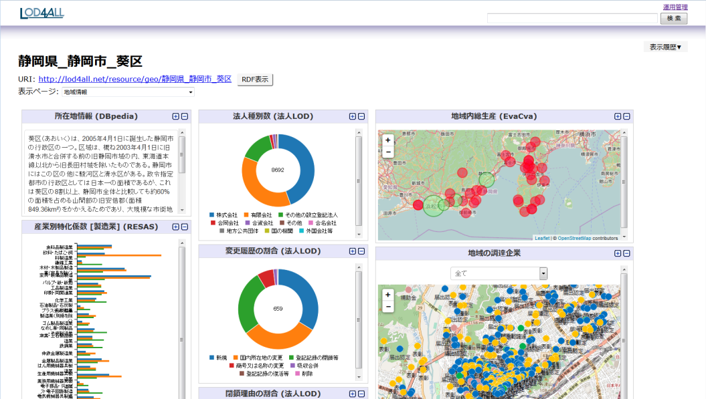
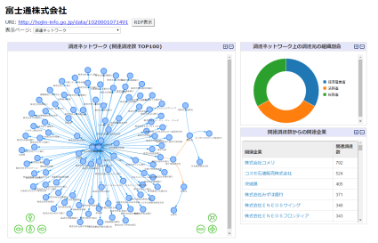
法人インフォのデータと各種データとを連携した活用
法人番号を利用して
法人インフォなど各種データをリンク
リンクされた各種データを一体で検索、分析、ナビゲーションが可能に
利用者の見たい情報を各種データから自由組み合わせて活用することが可能に

Slide 5
地域経済と法人活動のつながりを可視化
DBpediaなどのオープンデータを利用した地域情報の把握
法人番号公表システムによる
地域の法人登記推移情報
RESASによる
地域経済活動の可視化
RESASの地域の経済活動データと他のオープンデータを
マッシュアップし、可視化することで、容易に比較分析ができる。

Slide 6
法人のつながりと活動状況を可視化
法人インフォの政府調達情報を、法人番号をキーに自在に組み合わせて、 発注側起点・受注側起点それぞれのビューより、取引関係ネットワークとして 可視化することで、企業活動の実態や信頼度が分かるようになる。

Slide 7
企業情報活用の全体像
地域の企業活動や経済状況を可視化
地域でドリルダウン
地域の法人分析
日本の法人分析
企業の所在地
の地域の把握
企業でドリルダウン
日本の企業を鳥瞰したい
企業を様々な
視点で可視化
ある地域の特徴を把握し、企業活動を見たい
企業情報
受注情報
発注情報
特定の企業を知りたい
企業活動詳細
取引関係
多様な
活用ニーズ

Slide 8
企業情報活用サービスのコンセプト （2017年度提供予定）
オープンデータ
Open Data
Closed Data
法人オープンデータサイト
(法人インフォメーションなど)
各企業が保有するデータと合わせて様々な切り口で法人の情報を可視化・分析
企業が持つ
会社固有データ
A
P
I
法人関連
情報
顧客情報・取引先
担当者・担当部署
etc
各オープンデータサイト
Storage
Closed Data
オープンデータサイト
A
P
I
法人番号を中心に、オープンデータやクローズドデータなど多様なデータをマッシュアップ
有償データ
各種
オープンデータ
企業信用情報
業界・市場調査
取引先・関係会社情報
etc
その他の
オープンデータ
法人番号
Open Data
EDINET
有価証券報告書, etc
百科事典
地図

Slide 9
データの出典
[1]経済産業省・内閣府 地域経済分析システムRESAS
https://opendata.resas-portal.go.jp/
[2]経済産業省 法人インフォメーション
http://hojin-info.go.jp/hojin/TopPage
[3]国税庁 法人番号公表サイト（国税庁）
http://www.houjin-bangou.nta.go.jp/riyokiyaku/

